Slide 1








NHIỆT LIỆT CHÀO MỪNG QUÝ THẦY CÔ VỀ DỰ GIỜ
Lớp 4

Slide 2
Bài 6:
Tìm kiếm thông tin từ Internet
SGK tr 25

Slide 3
Thứ sáu ngày 19 tháng 10 năm 2018
Bài 6: Tìm kiếm thông tin từ Internet
Mục tiêu
- Tìm được thông tin (văn bản, hình ảnh) phục vụ học tập và giải trí từ Internet;
- Biết cách lưu hình ảnh tìm kiếm được từ internet vào thư mục trên máy tính.

Slide 4
Hoạt động cơ bản
Những gì em đã biết
Đúng ghi Đ, sai ghi S vào . So sánh kết quả với bạn.
* Để truy cập được Internet, máy tính phải
- Có chương trình soạn thảo văn bản Word.
- Có trình duyệt Internet.
- Được kết nối với mạng Internet và có trình duyệt Web.
S
S
Đ

Slide 5





b) Đánh dấu x vào cuối câu đúng.
Để truy cập Internet trên máy tính, em có thể dùng cách nào sau đây?
Nháy đúp chuột vào biểu tượng
Nháy đúp chuột vào biểu tượng
Nháy đúp chuột vào biểu tượng
Nháy đúp chuột vào biểu tượng
Nháy đúp chuột vào biểu tượng
x
x
x

Slide 6
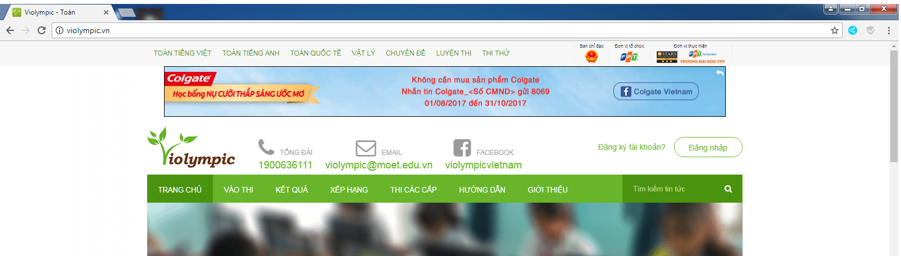
C) Trao đổi với bạn, điền chú thích cho hình dưới đây
1:
Địa chỉ trang Web
3:
Nút đóng cửa sổ
1
4:
Nút phóng to (thu nhỏ) cửa sổ
1
2:
Nút ẩn cửa sổ

Slide 7
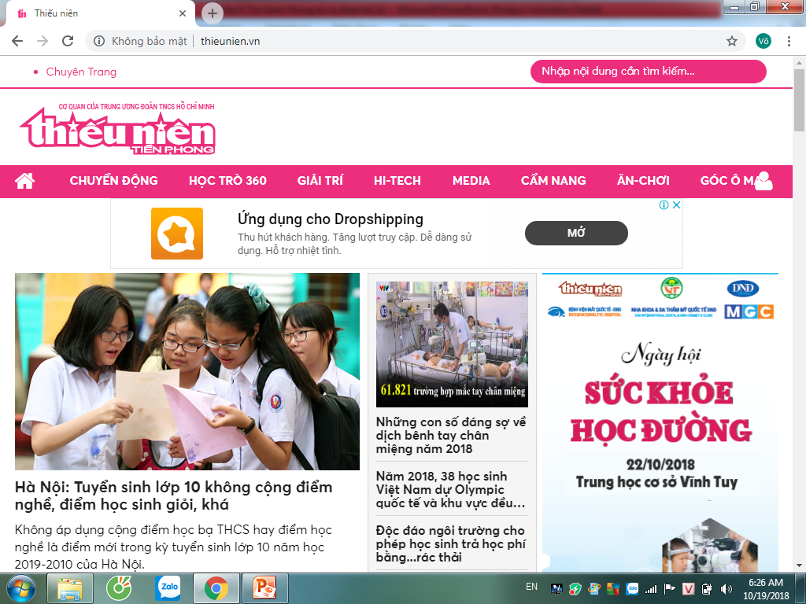
d) Truy nhập trang web có địa chỉ Thieunien.vn, mở và đọc một bài báo trên trang web

Slide 8
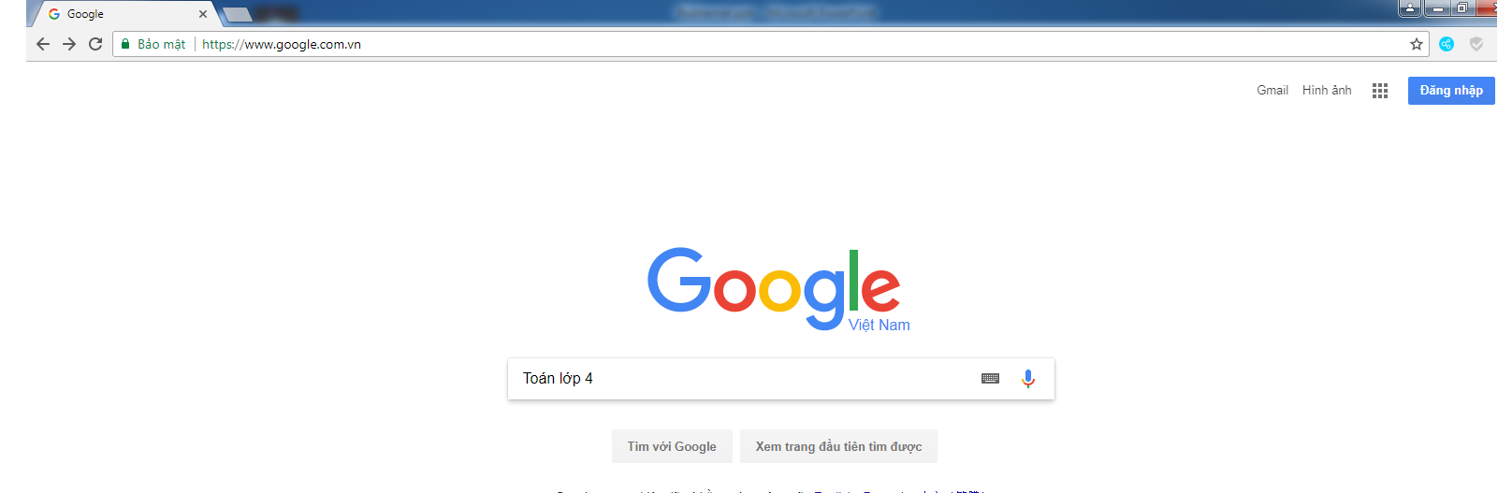
2. Tìm kiếm thông tin trên Internet
a) Hướng dẫn tìm kiếm trang web học toán lớp 4
Bước 1: Gõ địa chỉ trang web tìm kiếm
Bước 2: Gõ từ khóa tìm kiếm vào ô tìm kiếm và nhấn phím Enter

Slide 9
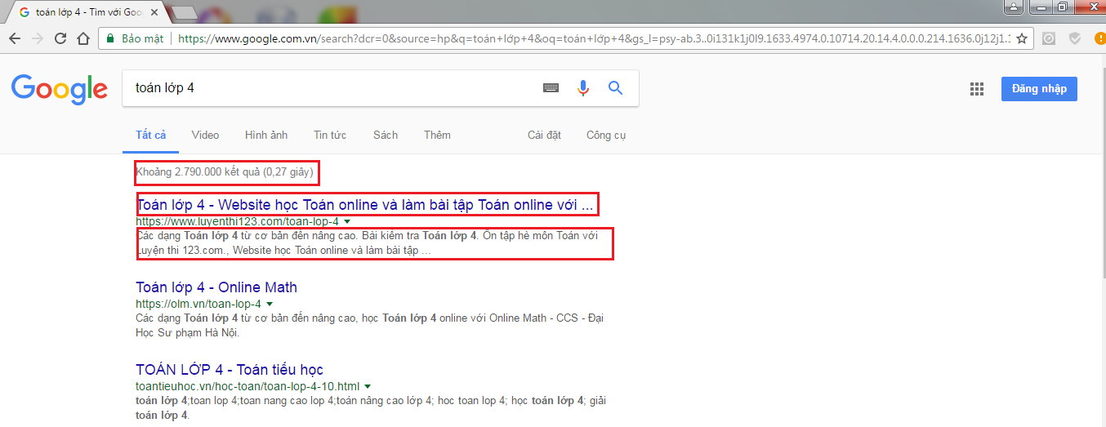
b) Quan sát cửa sổ trang web rồi thảo luận với bạn những gì em nhìn thấy trên màn hình?
Kết quả và thời gian tìm kiếm
Để xem nội dung của các trang web liên quan, em nháy chuột vào tên trang web
Tên trang Web
Đoạn trích nội dung

Slide 10
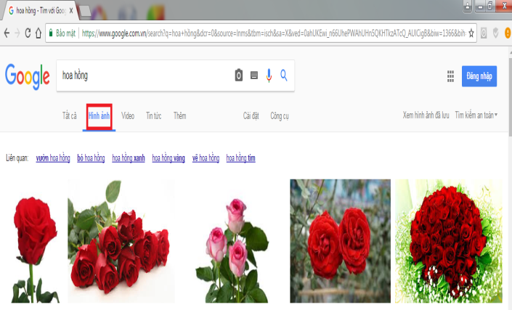
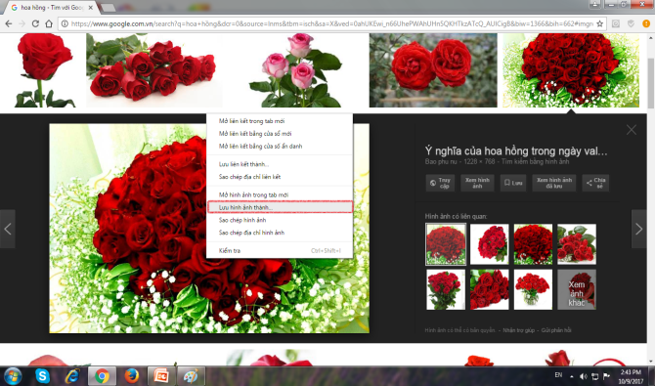
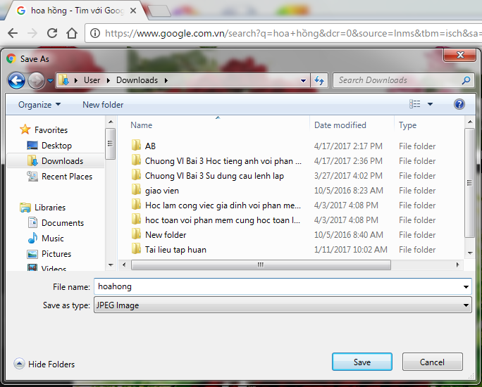
C) Em thực hiện tìm kiếm hình ảnh hoa hồng rồi lưu vào thư mục của em trên máy tính
- Bước 1: Truy cập vào trang web google.com.vn. Gõ từ khóa hoa hồng vào ô tìm kiếm rồi nhấn phím Enter
- Bước 2: Nháy chọn vào mục Hình ảnh
Bước 3: Các hình ảnh hoa hồng hiện ra. Chọn một hình ảnh mà em thích, nháy nút phải chuột rồi chọn Lưu hình ảnh thành…
- Bước 4: Cửa sổ Save As hiện ra, đặt tên cho hình ảnh và nhấn nút save để lưu vào máy tính

Slide 11
THỰC HÀNH
Hãy tìm kiếm hình ảnh Bác Hồ rồi lưu vào thư mục của em trong máy tính.
Hãy tìm kiếm và đọc truyện Thạch Sanh trên Internet. (Lưu hình ảnh Thạch Sanh vào máy tính).

Slide 12
CỦNG CỐ
- Em tìm kiếm được những gì trên mạng Internet?
- Nêu cách lưu hình ảnh tìm kiếm được từ internet vào thư mục trên máy tính?
- Xem phần còn lại của bài.

Slide 13

Chân thành cám ơn quý thầy cô đến dự tiết học!
THE END

Slide 14






Câu hỏi
Biểu tượng nào là biểu tượng của
phần mềm Paint?
Câu 1
A
HEÁT GIÔØ
01
02
03
04
B
05
c

Slide 15
Câu hỏi 1
Biểu tượng nào là biểu tượng của
phần mềm Paint?
Câu 1
A
A

Slide 16


Thứ ngày tháng năm 2021
CHỦ ĐỀ 2: EM TẬP VẼ
BÀI 1: NHỮNG GÌ EM ĐÃ BIẾT
Mục tiêu:
- Ôn tập các kiến thức, kỹ năng đã học về cách vẽ hình cơ bản chỉnh sửa, tô màu cho bức vẽ;
- Lưu bài vẽ vào máy tính và mở bài vẽ đã lưu để chỉnh sửa

Slide 17

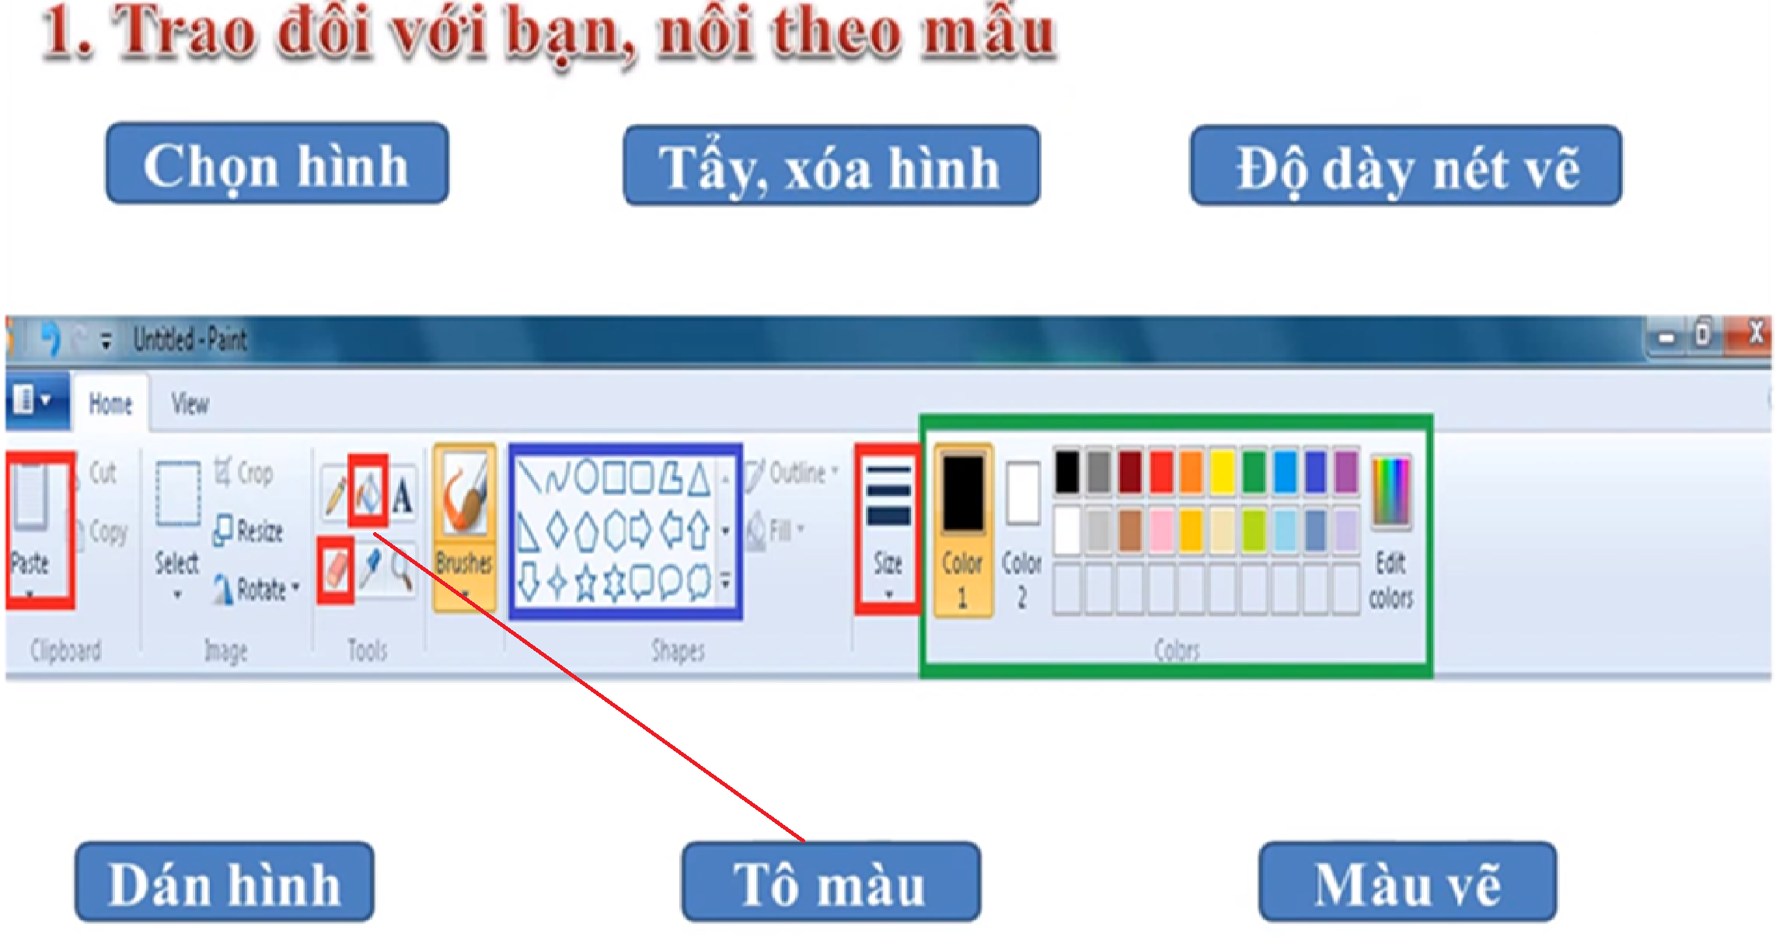
A. HOẠT ĐỘNG THỰC HÀNH
BÀI 1: NHỮNG GÌ EM ĐÃ BIẾT

Slide 18
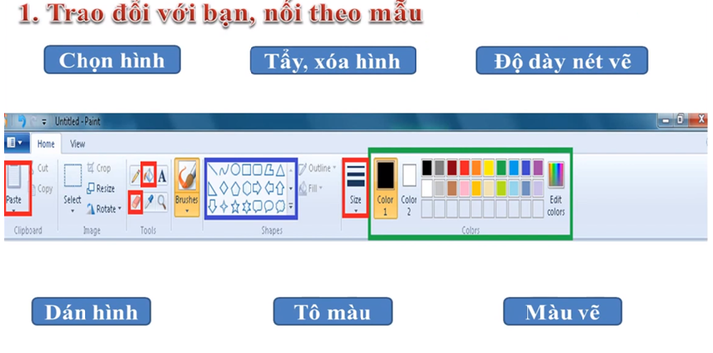

Slide 19

BÀI 1: NHỮNG GÌ EM ĐÃ BIẾT
A. HOẠT ĐỘNG THỰC HÀNH
2. Em thực hiện các yêu cầu sau
a) Mở chương trình Paint
b) Vẽ hình rồi tô màu theo mẫu: Vẽ “đèn giao thông” và “con diều” lưu bài vẽ có tên lần lượt là Bài vẽ 1, Bài vẽ 2” vào thư mục trên máy tính

